Slide 1
在线教育项目汇报
深圳-31期-第6组
2022年6月22日

Slide 2
1.访问咨询主题看板 罗锦豪
2.意向主题看板 罗薇薇
3.有效线索主题看板 单旭辉
4.报名用户主题看板 易杰
5.出勤主题看板 程康

Slide 3
在线教育分析成果汇报
（五）出勤主题看板
​ 需求一：班级出勤人数
​ 需求二：班级出勤率
​ 需求三：班级迟到人数
​ 需求四：班级迟到率
​ 需求五：​班级请假人数
需求六：班级请假率
需求七：​班级旷课人数
需求八：班级旷课率

Slide 4
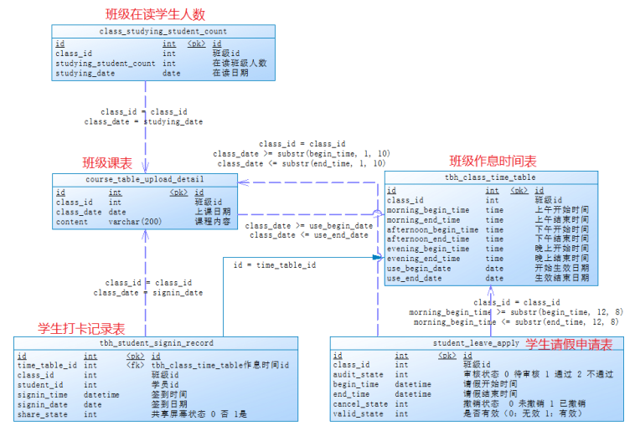
在线教育分析成果汇报
维度表
（五）出勤主题看板
需求分析
事实表

Slide 5
在线教育分析成果汇报
设计指标
（五）出勤主题看板
​ 需求一：班级出勤人数
​ 需求二：班级出勤率
​ 需求三：班级迟到人数
​ 需求四：班级迟到率
​ 需求五：​班级请假人数
需求六：班级请假率
需求七：​班级旷课人数
需求八：班级旷课率
打卡时间在上课前40分钟—>上课时间点之内
出勤率=出勤人数/当日在读学员人数
上课10分钟后视为迟到
迟到率=迟到人数/当日在读学员人数
审核通过 未撤销 状态有效
请假率=请假人数/当日在读学员人数
旷课人数=总人数-出勤人数-请假人数
旷课率=旷课人数/当日在读学员人数
涉及维度 ：时间维度 班级维度 学生维度

Slide 6
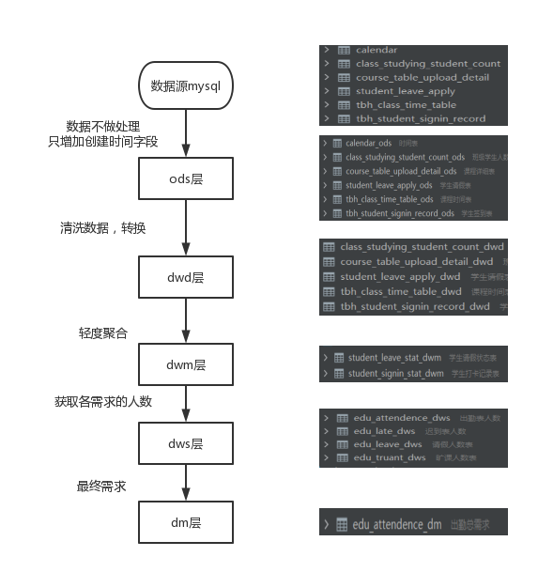
在线教育分析成果汇报
（五）出勤主题看板
①
建模分析
②
③
④

Slide 7
在线教育分析成果汇报
（五）出勤主题看板
--动态分区配置
set hive.exec.dynamic.partition=true;
set hive.exec.dynamic.partition.mode=nonstrict;
--hive压缩
set hive.exec.compress.intermediate=true;
set hive.exec.compress.output=true;
--写入时压缩生效
set hive.exec.orc.compression.strategy=COMPRESSION;
优化

Slide 8
在线教育分析成果汇报
（五）建表分桶，存储格式，压缩方式
课表信息：非开班典礼、null
请假表：过滤无效请假数据
打卡表：清洗无效打卡记录时间
数据清洗
转换
时间
①

Slide 9
在线教育分析成果汇报
（五）ods——>dwd
课表信息：非开班典礼、null
请假表：过滤无效请假数据
打卡表：清洗无效打卡记录时间
数据清洗
转换
时间
①

Slide 10
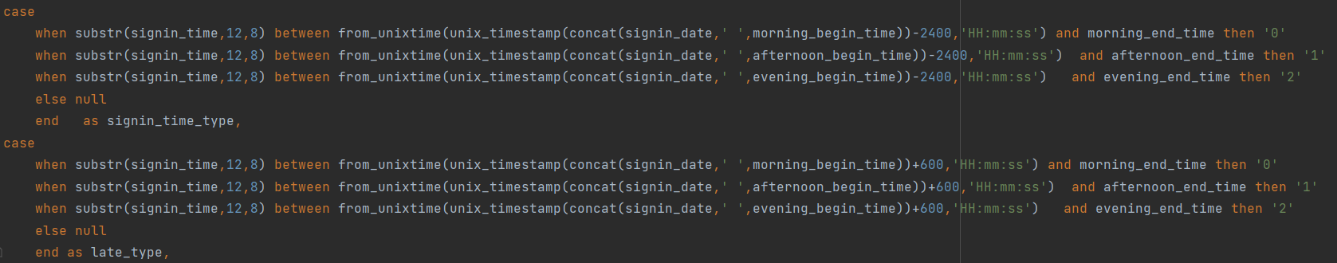
在线教育分析成果汇报
学生打卡记录表：
添加出勤标记：
signin_time_type：0上午 1下午 2晚上
添加迟到标记：
late_type：0上午 1下午 2晚上
学生请假状态表：
添加请假标记：
leave_type：0上午 1下午 2全天
（五）dwd——>dwm
聚合
①

Slide 11
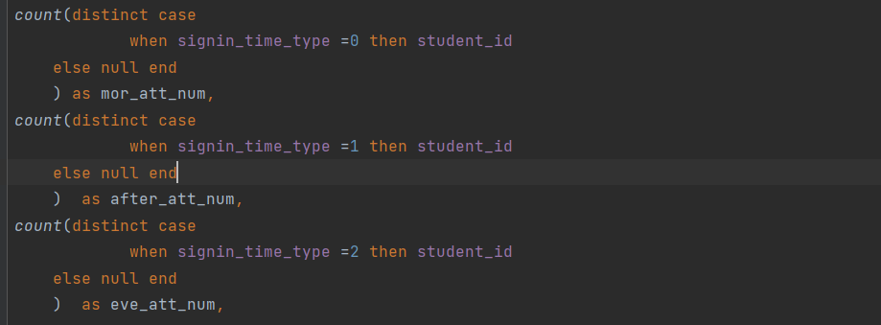
在线教育分析成果汇报
（五）dwm——>dws
edu_attendence_dws 出勤人数表
edu_late_dws 迟到人数表
edu_leave_dws 请假人数表
edu_truant_dws 旷课人数表
计算
例:计算出勤人数部分
①

Slide 12
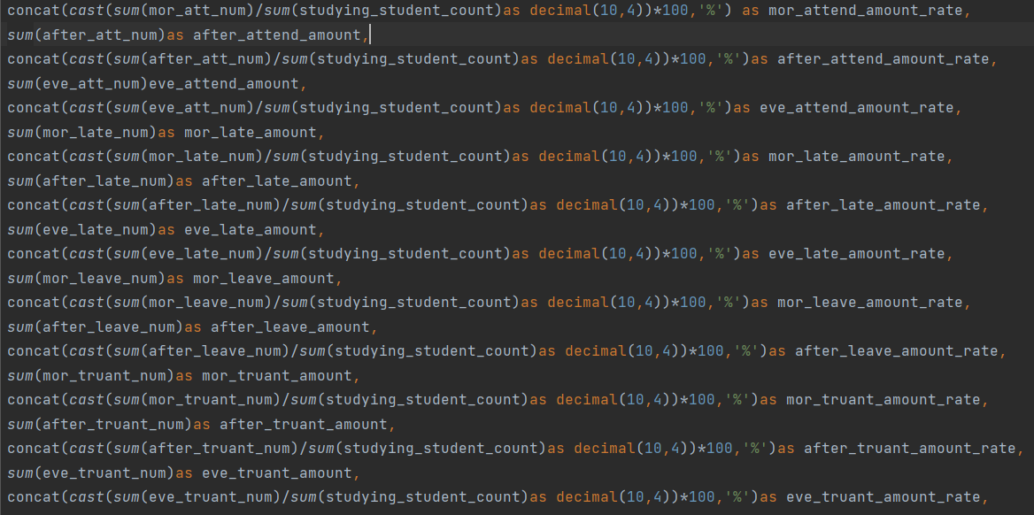
在线教育分析成果汇报
（五）dws——>dm
最终结果
①

Slide 13
教学系统通过大数据建模分析，我们可以得出有效的数据指标，为学员提供更优质的服务。
返回

